Slide 1
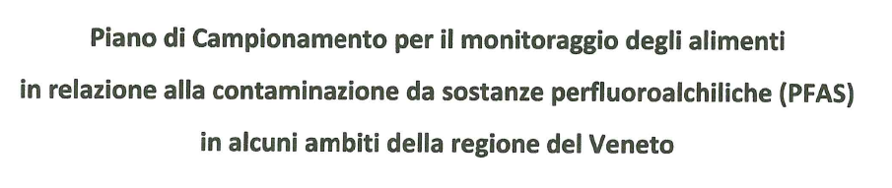
Presentazione dei risultati e delle valutazioni preliminari

Slide 2
Obiettivi del piano di campionamento 2016-2017
Obiettivo del piano è la stima del livello di contaminazione da PFAS delle principali produzioni agro-zootecniche dell’area a rischio della Regione del Veneto.
Sono state ricercate 12 molecole (in analogia al piano di controllo delle acque ed al biomonitoraggio) con una soglia di rilevabilità analitica corrispondente a 0,1 ng/g; maggiore sensibilità rispetto al precedente piano di campionamento di un ordine di grandezza
I risultati ottenuti verranno correlati ai dati relativi ai consumi alimentari della popolazione della zona a rischio, non appena disponibili, al fine di stimare l’esposizione per via alimentare (compresa la fonte idrica). Per una prima valutazione sono stati utilizzati i dati dei consumi alimentari disponibili in database nazionali ed internazionali (EFSA).

Slide 3
Criteri per la definizione del campionamento
La selezione delle matrici alimentari è stata effettuata in base alla rilevanza delle produzioni agro-zootecniche, considerando l’estensione di territorio dedicata e il numero di aziende attive nel territorio a rischio. La scelta di campionare le principali produzioni agro-zootecniche è motivata dalla necessità di acquisire informazioni attendibili sulla contaminazione da PFAS nelle matrici alimentari prodotte a livello locale
La stima della numerosità campionaria si è basata, laddove disponibili, sulle informazioni ottenute dal precedente campionamento. Per le matrici non considerate nel precedente campionamento, la numerosità campionaria è stata determinata con lo scopo di stimare la contaminazione media con una precisione pari al 25% della deviazione standard in valore assoluto e una confidenza del 95%
In base alla suddivisione in AREA A e B, la numerosità campionaria totale è stata ridistribuita tra le due aree secondo il criterio di proporzionalità alla numerosità delle aziende agro-zootecniche, garantendo comunque il prelievo di campioni dai siti produttivi nei comuni a rischio più elevato

Slide 4
Campionamento alimenti vegetali
 | N. aziende presenti | N. campioni previsti | N. campioni effettuati
FRUTTA | 2661
MELE DA TAVOLA | 1100 | 61 | 61
PERE DA TAVOLA | 572 | 61 | 61
Altra frutta | 989 | 61 | 61
VITE | 7747
UVA DA VINO | 7640 | 61 | 61
ORTIVE | 2034
PATATE | 520 | 61 | 65
RADICCHIO | 18 | 18 | 17
LATTUGA E LATTUGHINO | 13 | 13 | 11
Altro tra cicoria, insalata, spinaci, indivia, bieta | 5 | 61 | 6
POMODORO | 36 | 36 | 34
ASPARAGO | 220 | 61 | 61
CIPOLLA | 52 | 52 | 52
Altro tra fagiolini, zucchine, peperoni, zucca pisello cavolo fagioli | 30389 | 61 | 63
CEREALI | 14206
GRANTURCO (MAIS) | 8216 | 61 | 61
TOTALE |  | 668 | 614

Slide 5
Campionamento alimenti di origine animale
 | N. aziende presenti | N. campioni previsti | N. campioni effettuati
SUINO | 343
MUSCOLO |  | 61 | 44
FEGATO |  | 61 | 43
LATTE | 97
 |  | 61 | 59
PESCI D’ACQUA DOLCE
Allevamento/cattura (edibili) |  | 76 | 107
BOVINO DA CARNE | 352
MUSCOLO |  | 83 | 94
FEGATO |  | 83 | 91
UOVA | Oltre 100
 |  | 64 | 69
AVICOLI | Oltre 100
MUSCOLO |  | 61 | 64
FEGATO |  | 61 | 63
TOTALE |  | 611 | 634

Slide 6
Criteri utilizzati per la valutazione
I risultati relativi alla presenza di PFOS e PFOA e degli altri PFAS sono stati valutati separatamente, in quanto solo per le prime due molecole è stato definito da EFSA il TDI (tolerable daily intake), sulla base delle evidenze tossicologiche attualmente disponibili.
In riferimento alla presenza di PFOS e PFOA, sono state identificate le matrici alimentari caratterizzate da più del 95% dei campioni esaminati con valori non rilevabili, e comunque con livelli compresi fra <0,1 ng/g e 0,5 ng/g; tali alimenti sono stati esclusi dalle successive valutazioni.

Slide 7
Alimenti esclusi dalla valutazione
(con valori di PFOS e PFOA non rilevabili o inferiori a 0,5 ng/g nel 5% o meno dei campioni)

Slide 8
Alimenti con livelli di PFOS e PFOA superiori al limite di quantificazione (LOQ)

Slide 9
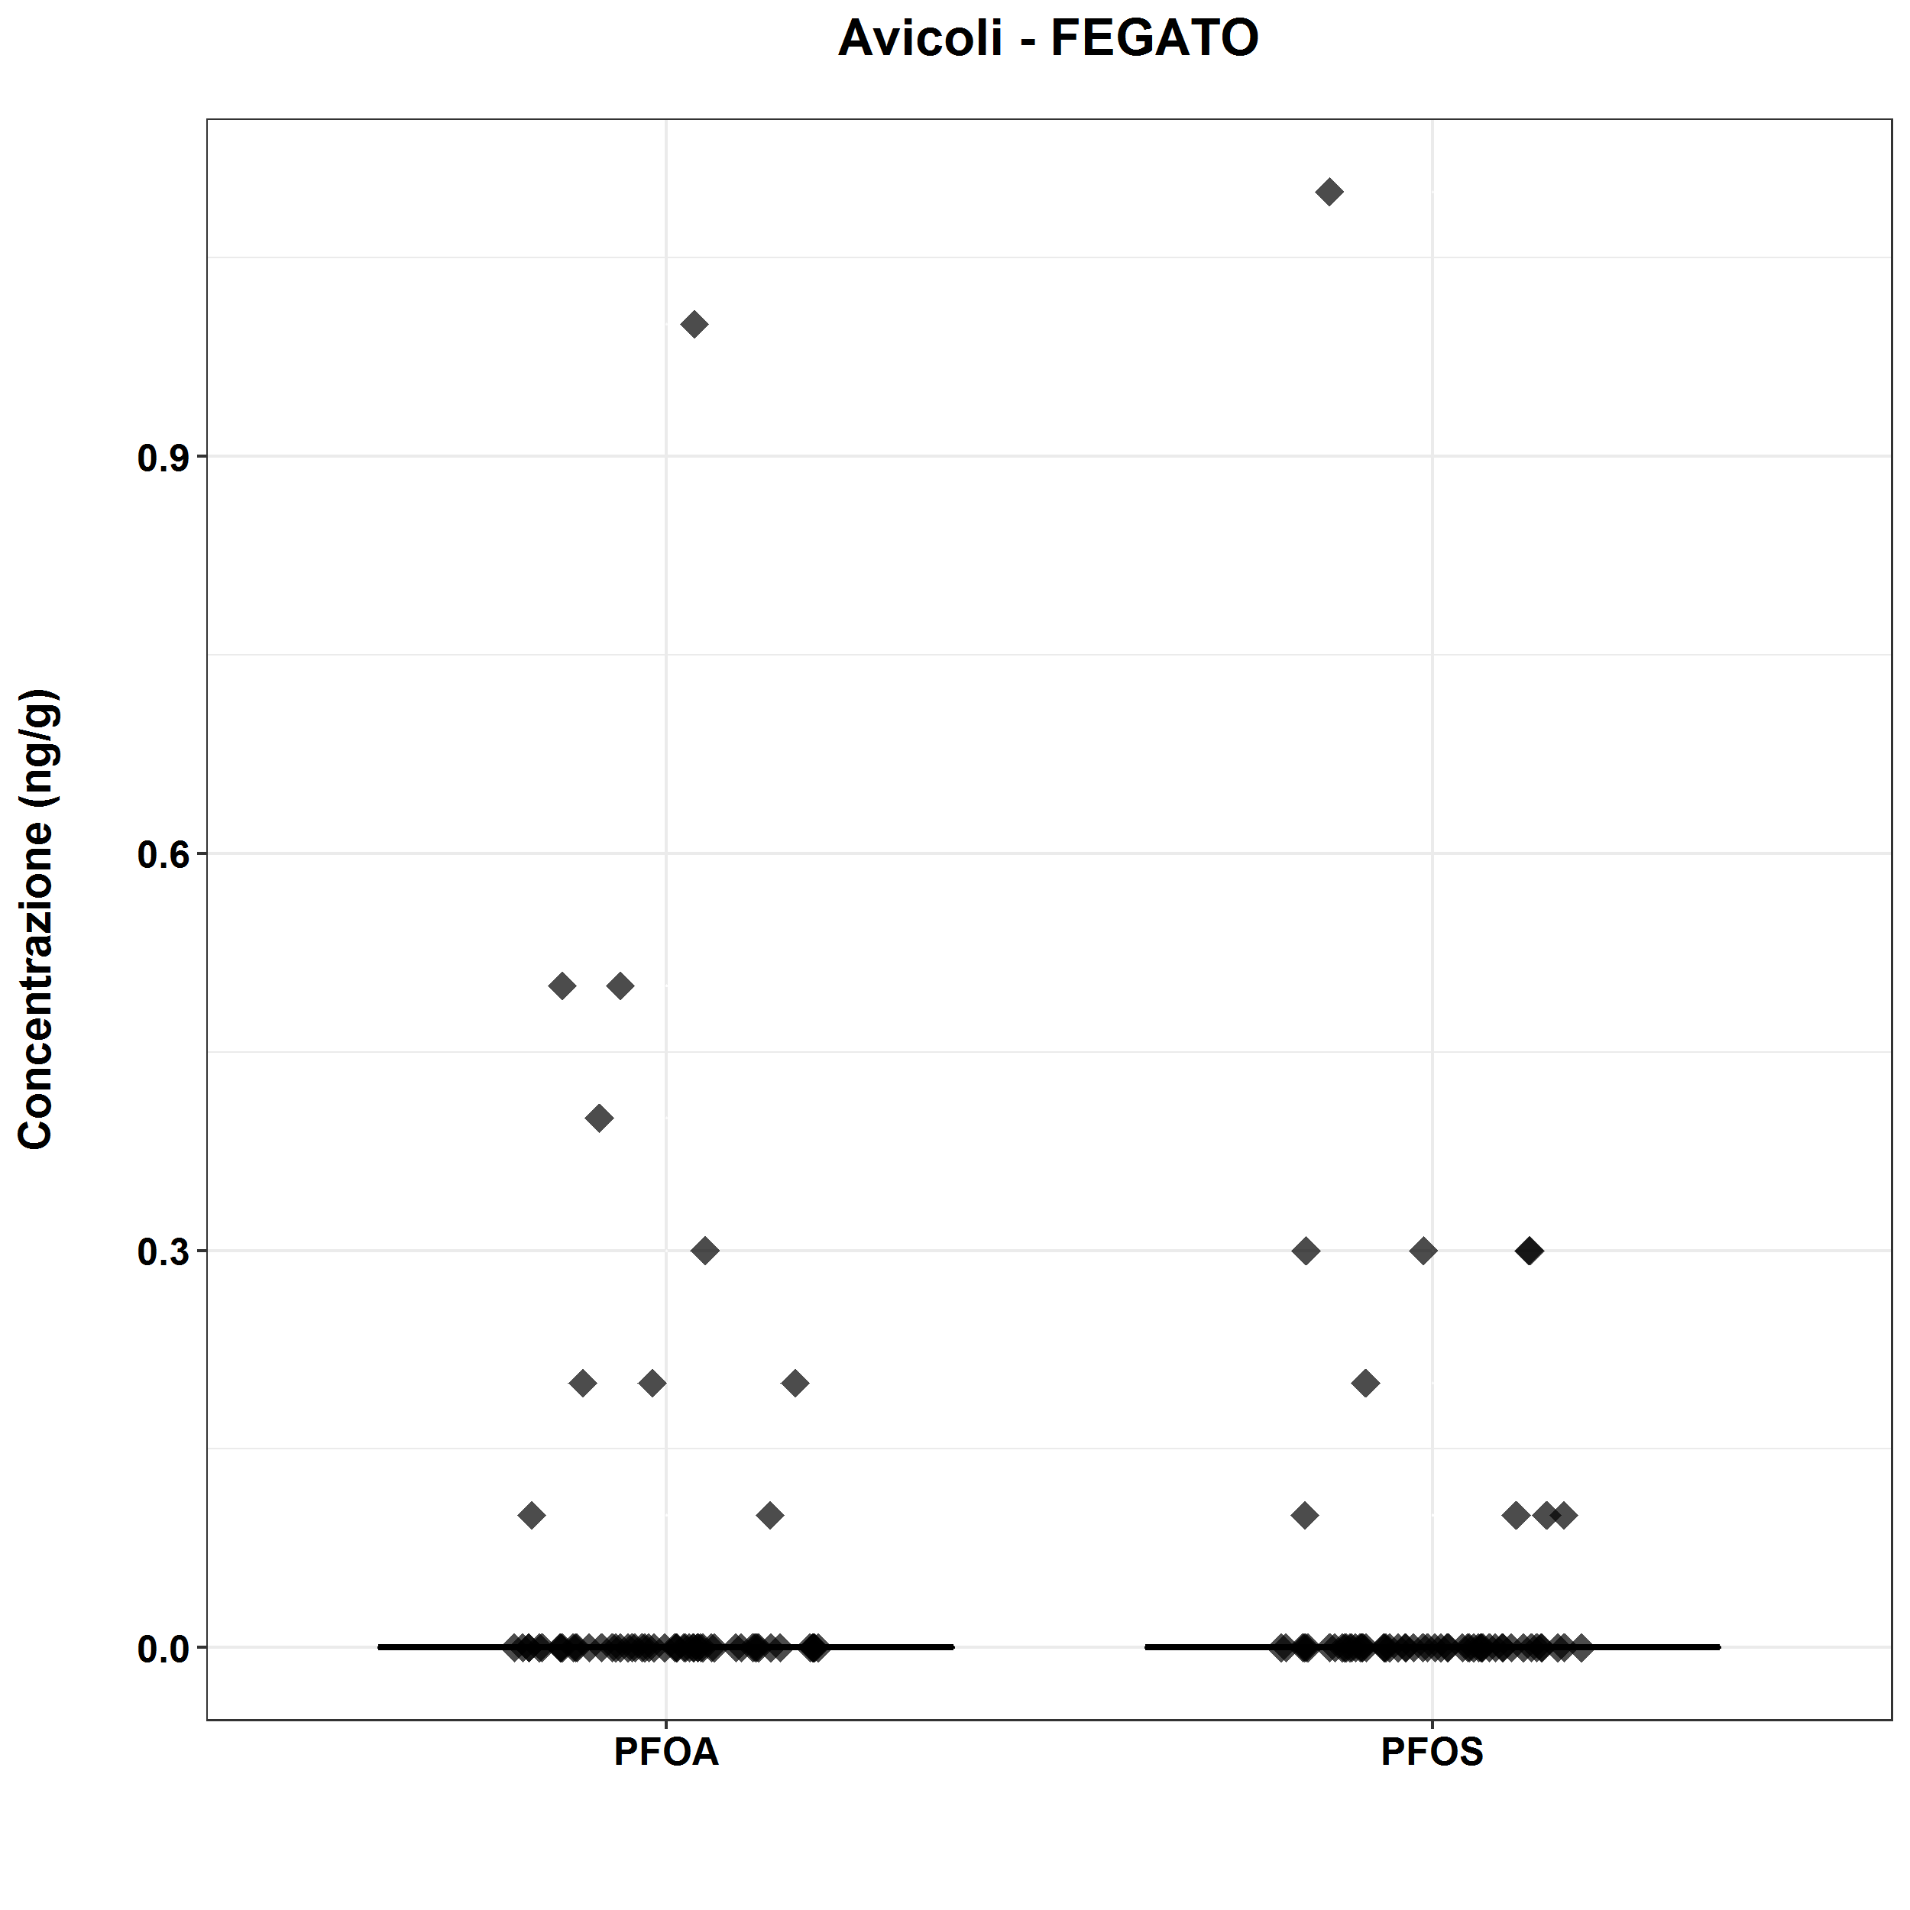

Slide 10
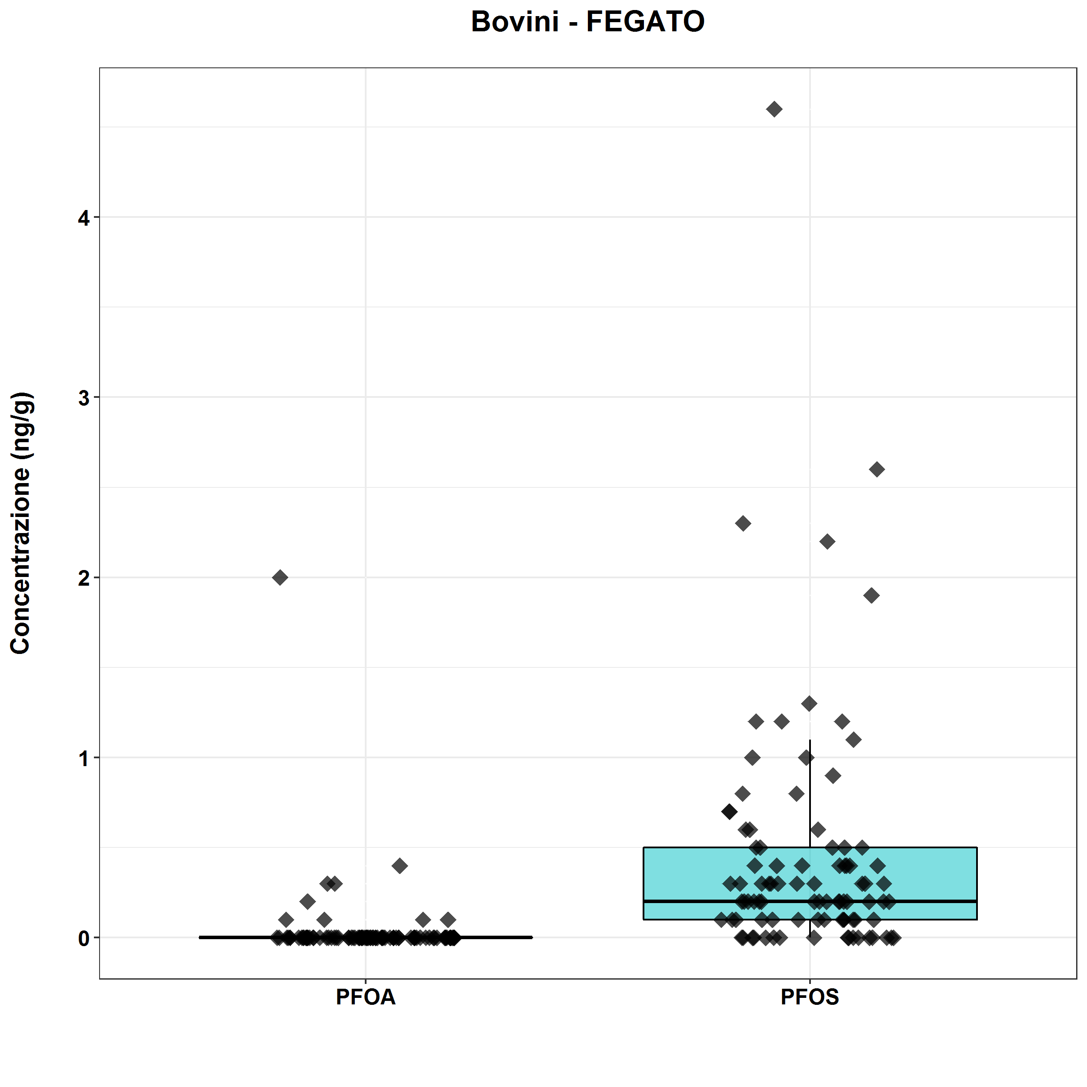

Slide 11
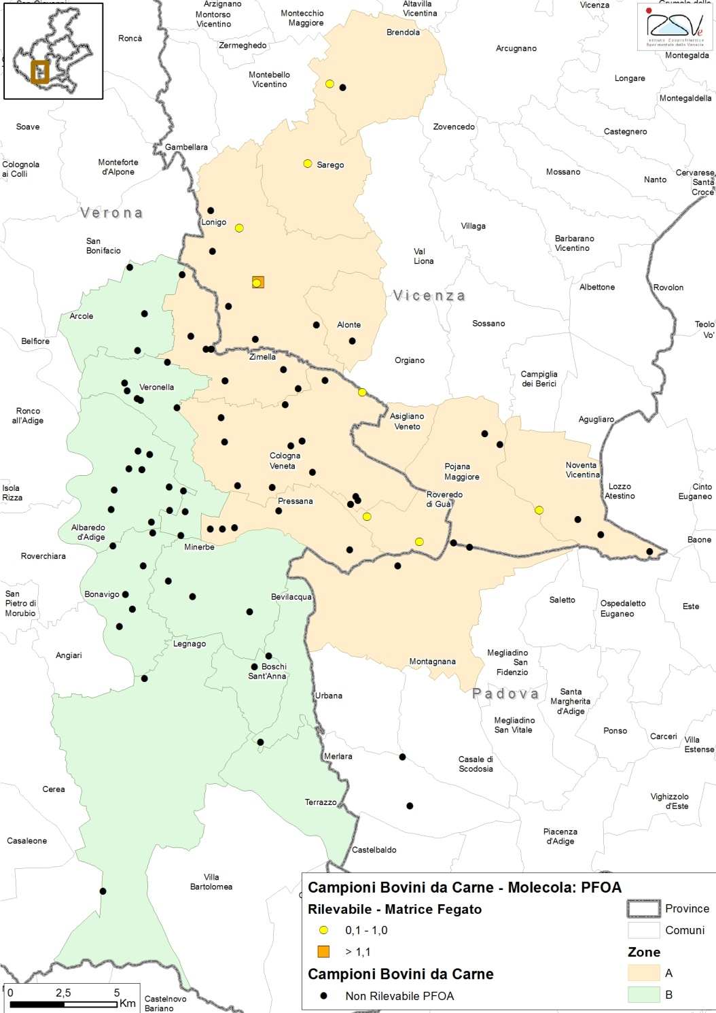

Slide 12
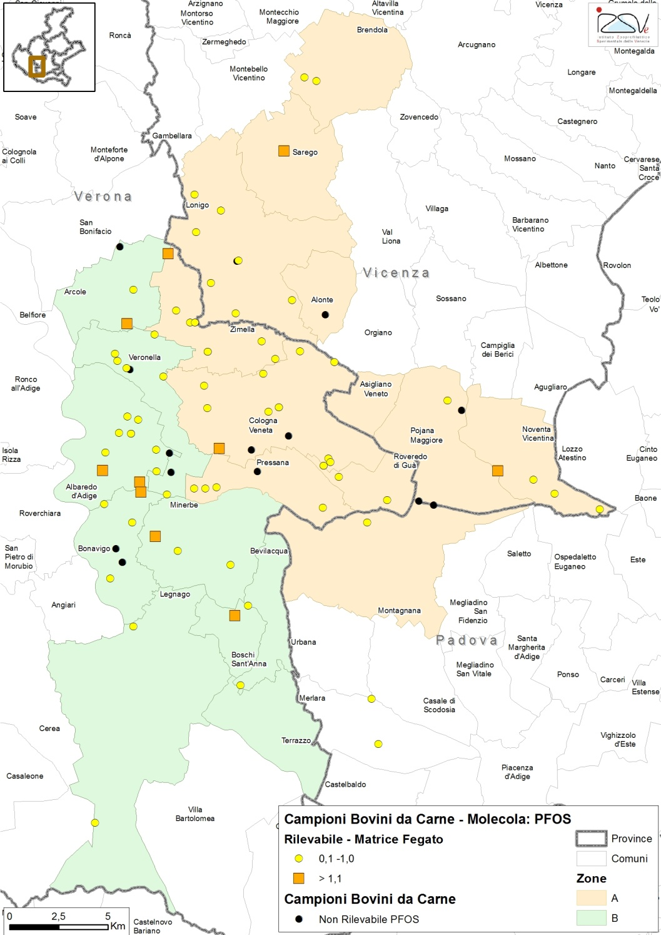

Slide 13
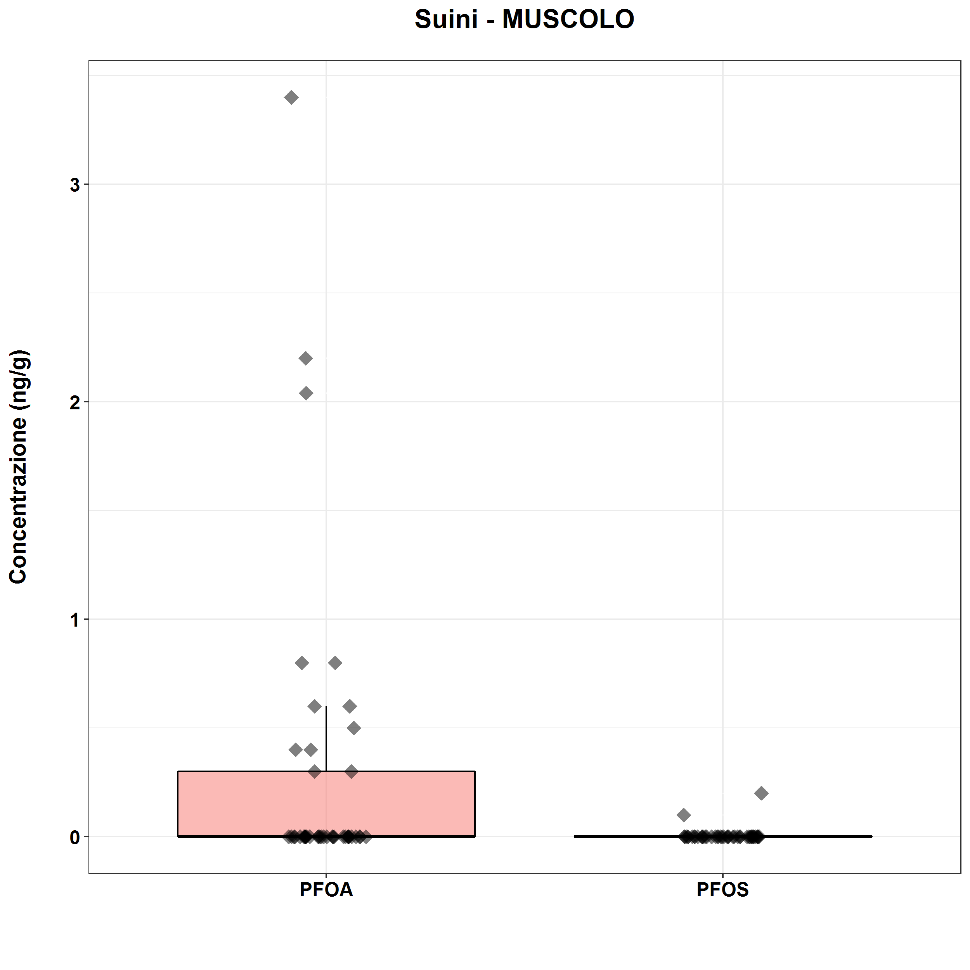

Slide 14
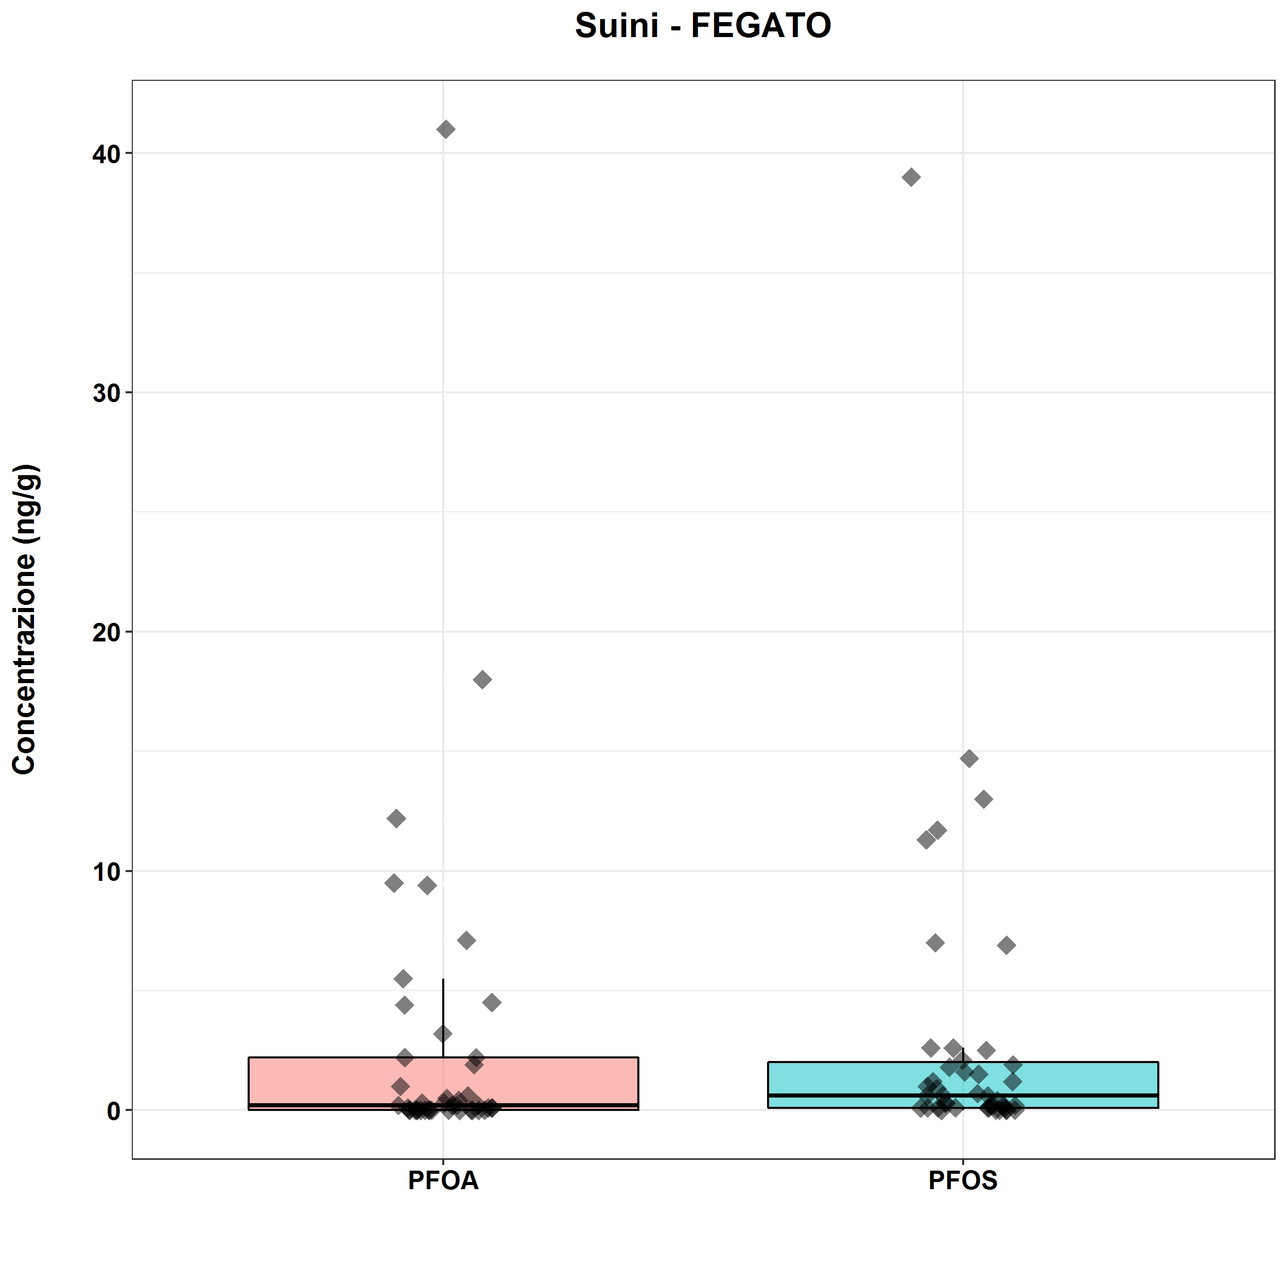

Slide 15
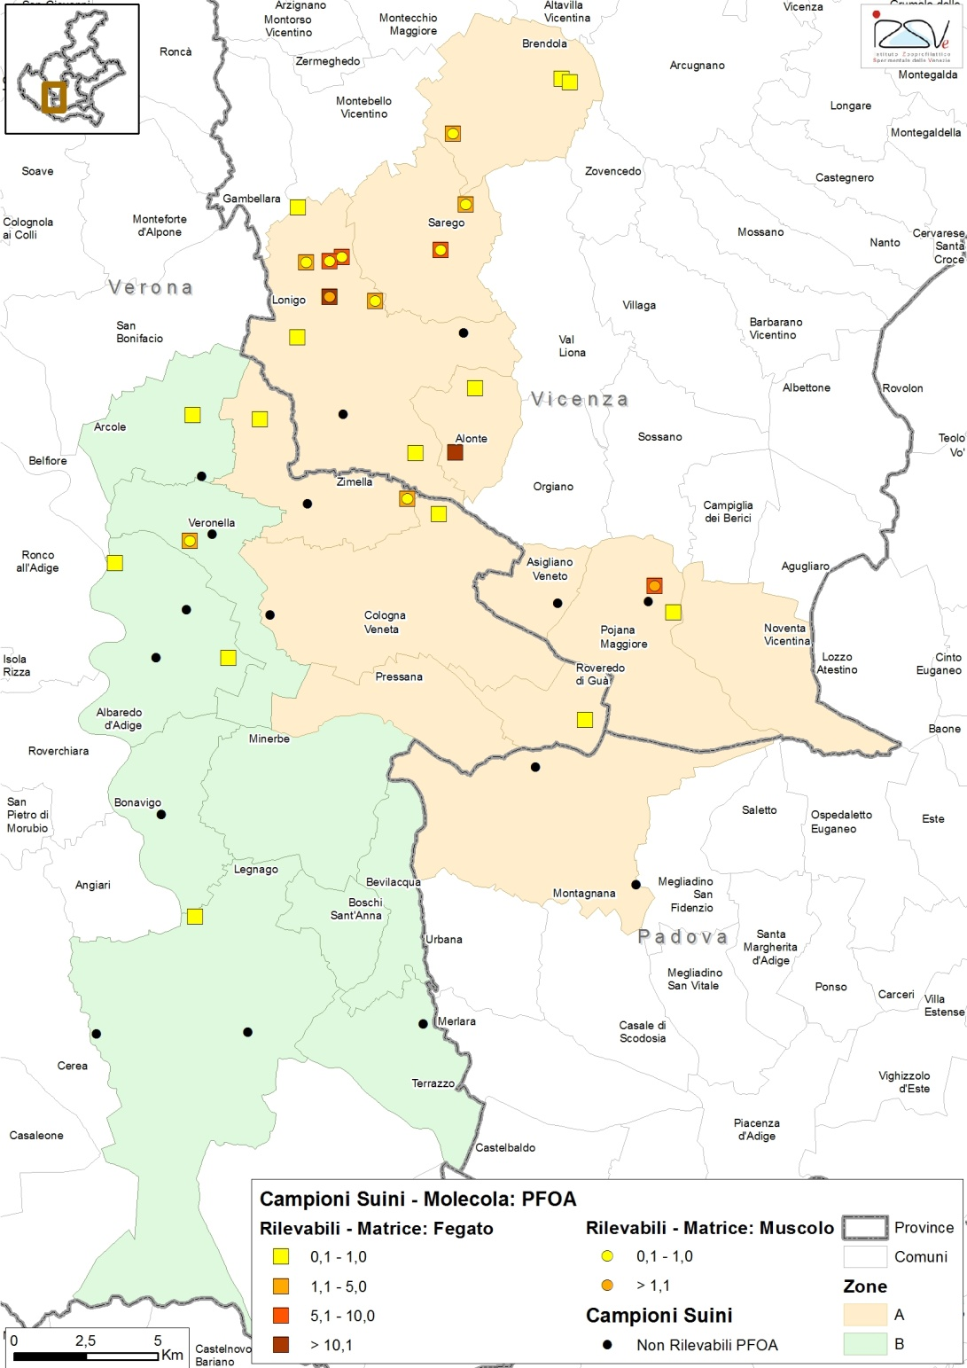

Slide 16
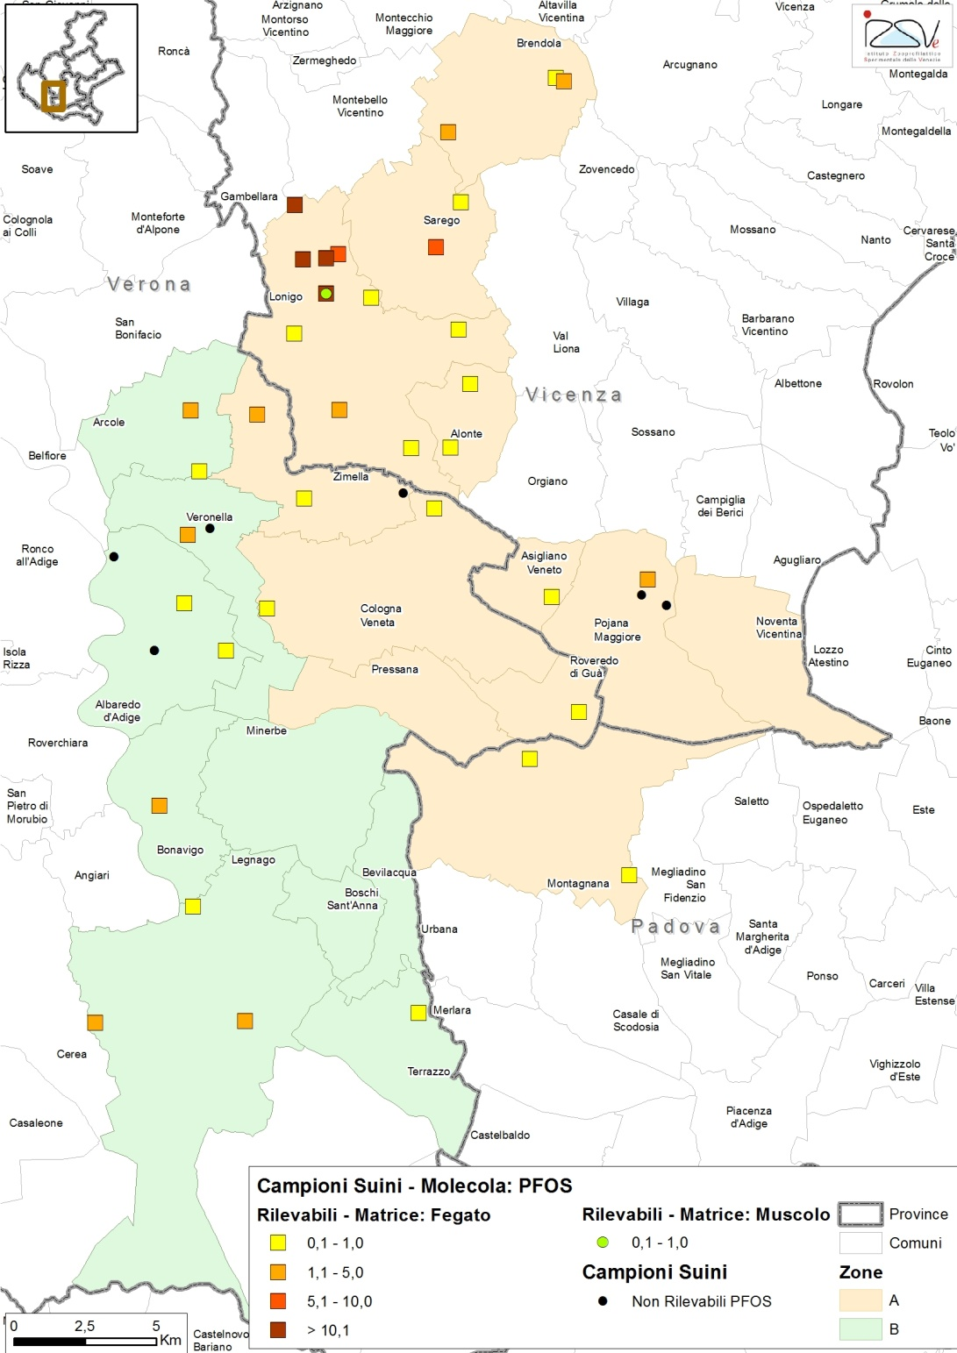

Slide 17
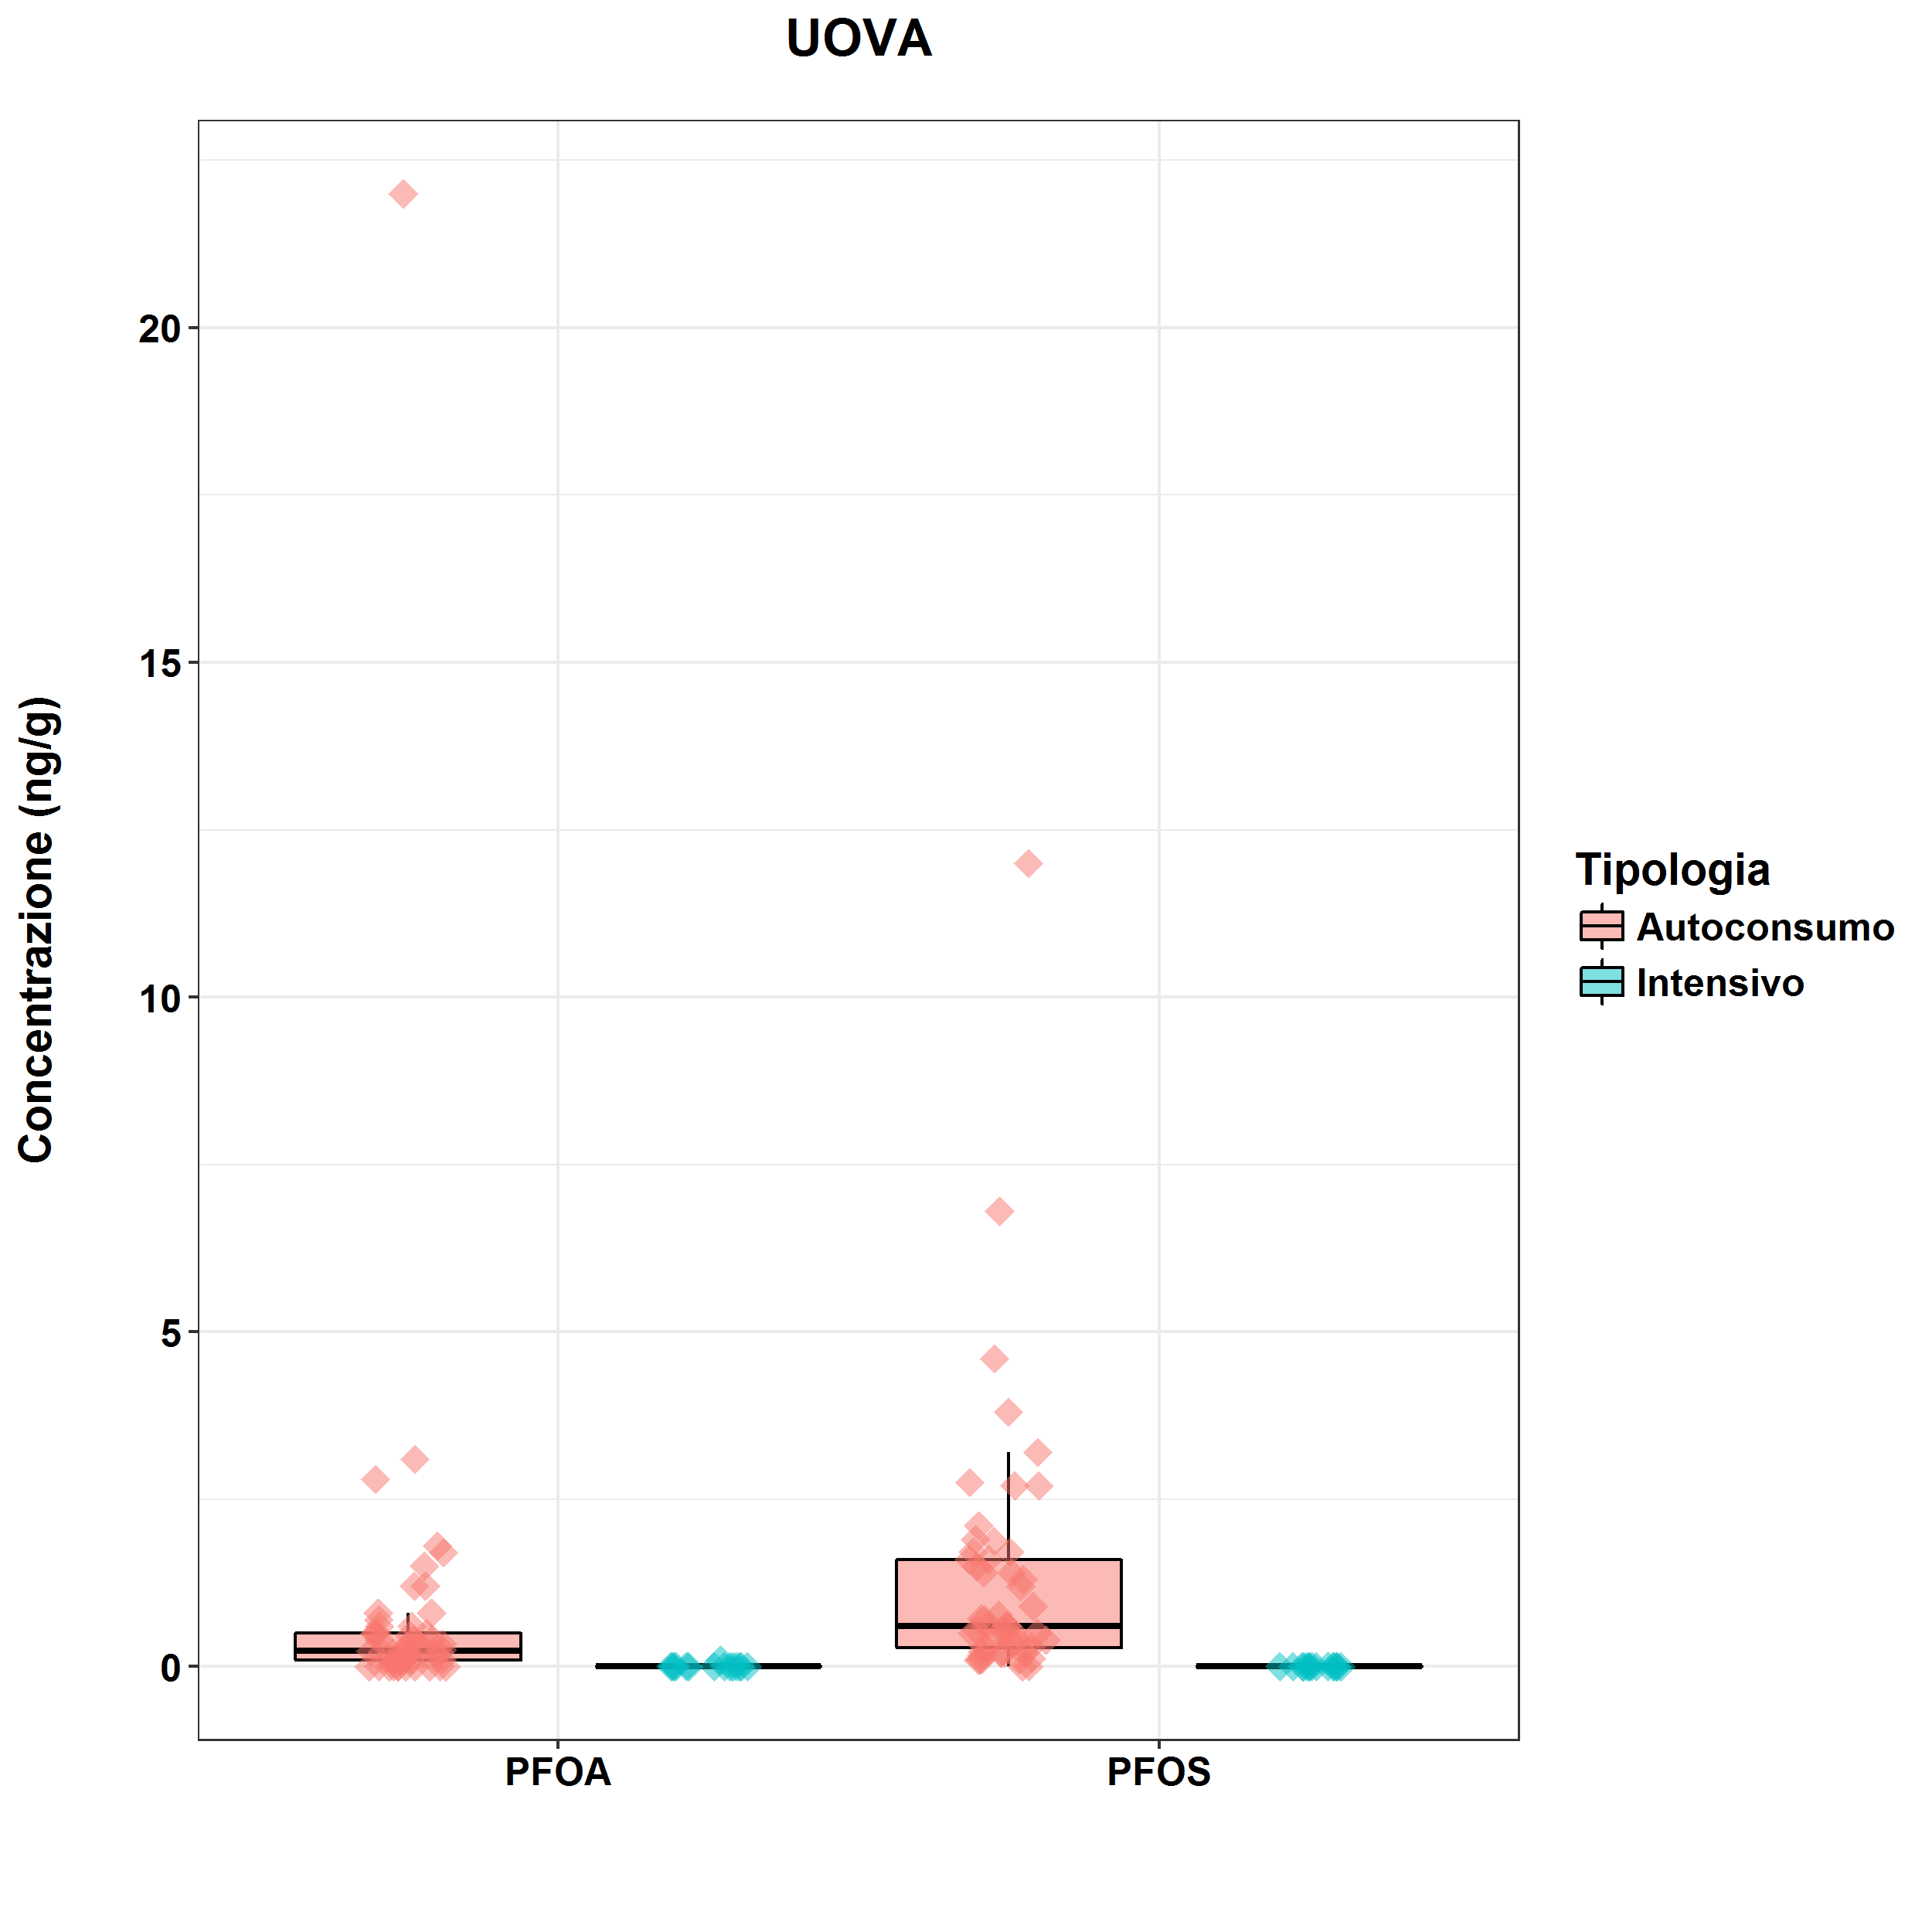

Slide 18
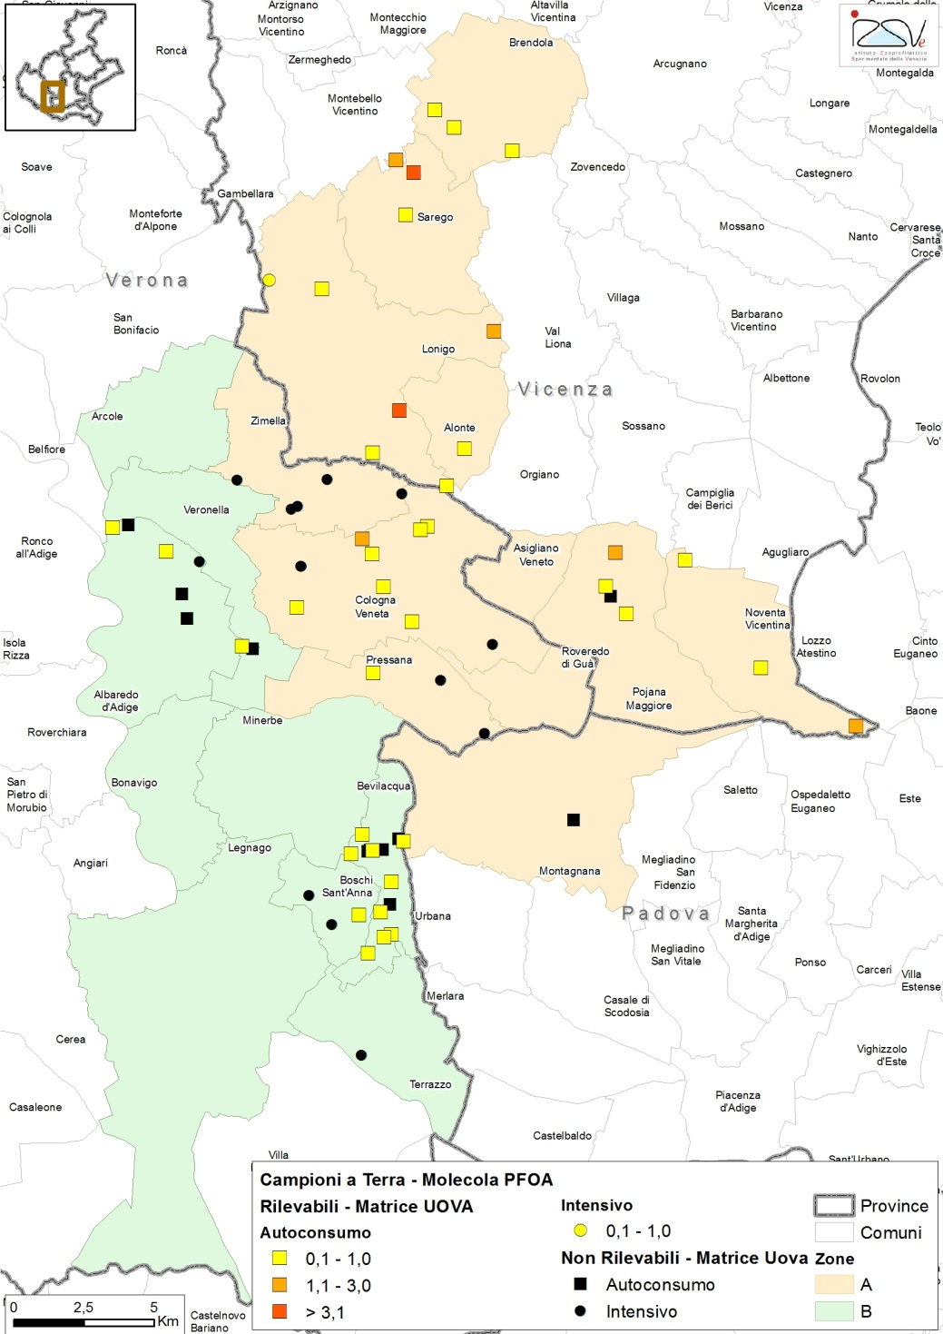

Slide 19
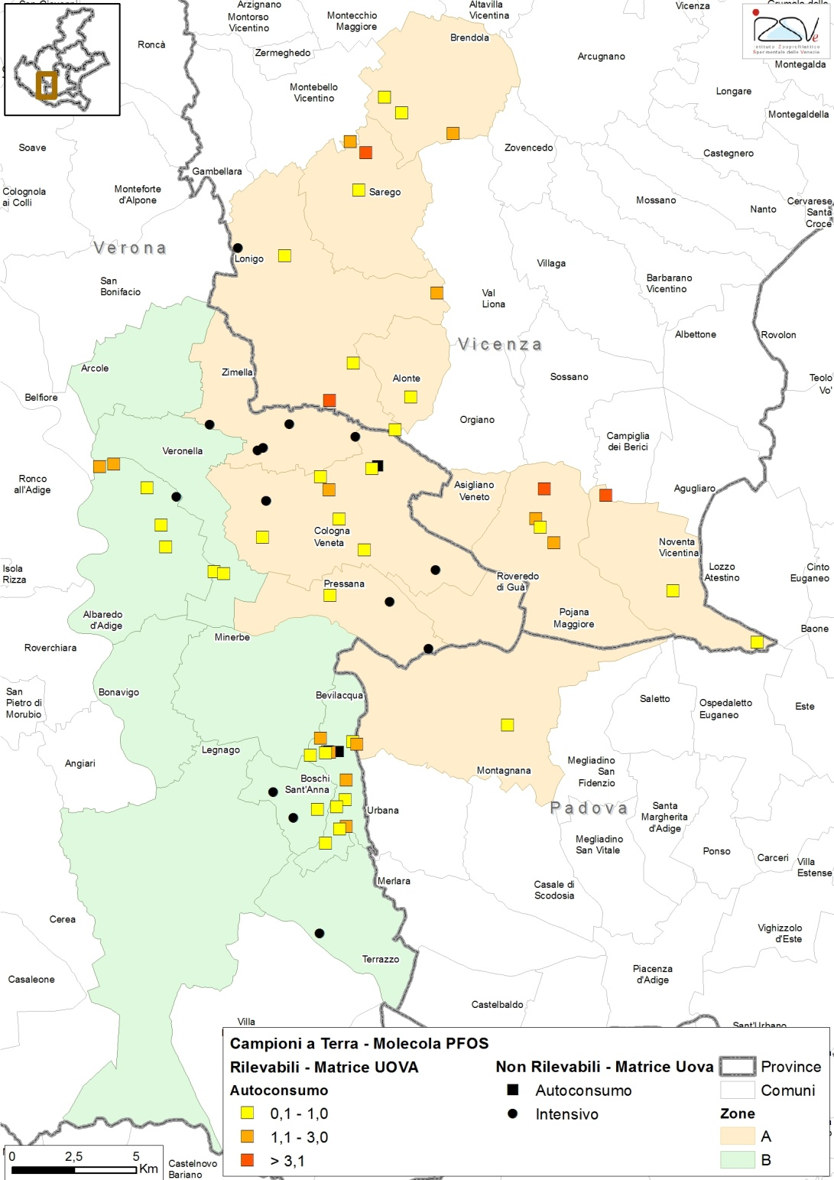

Slide 20
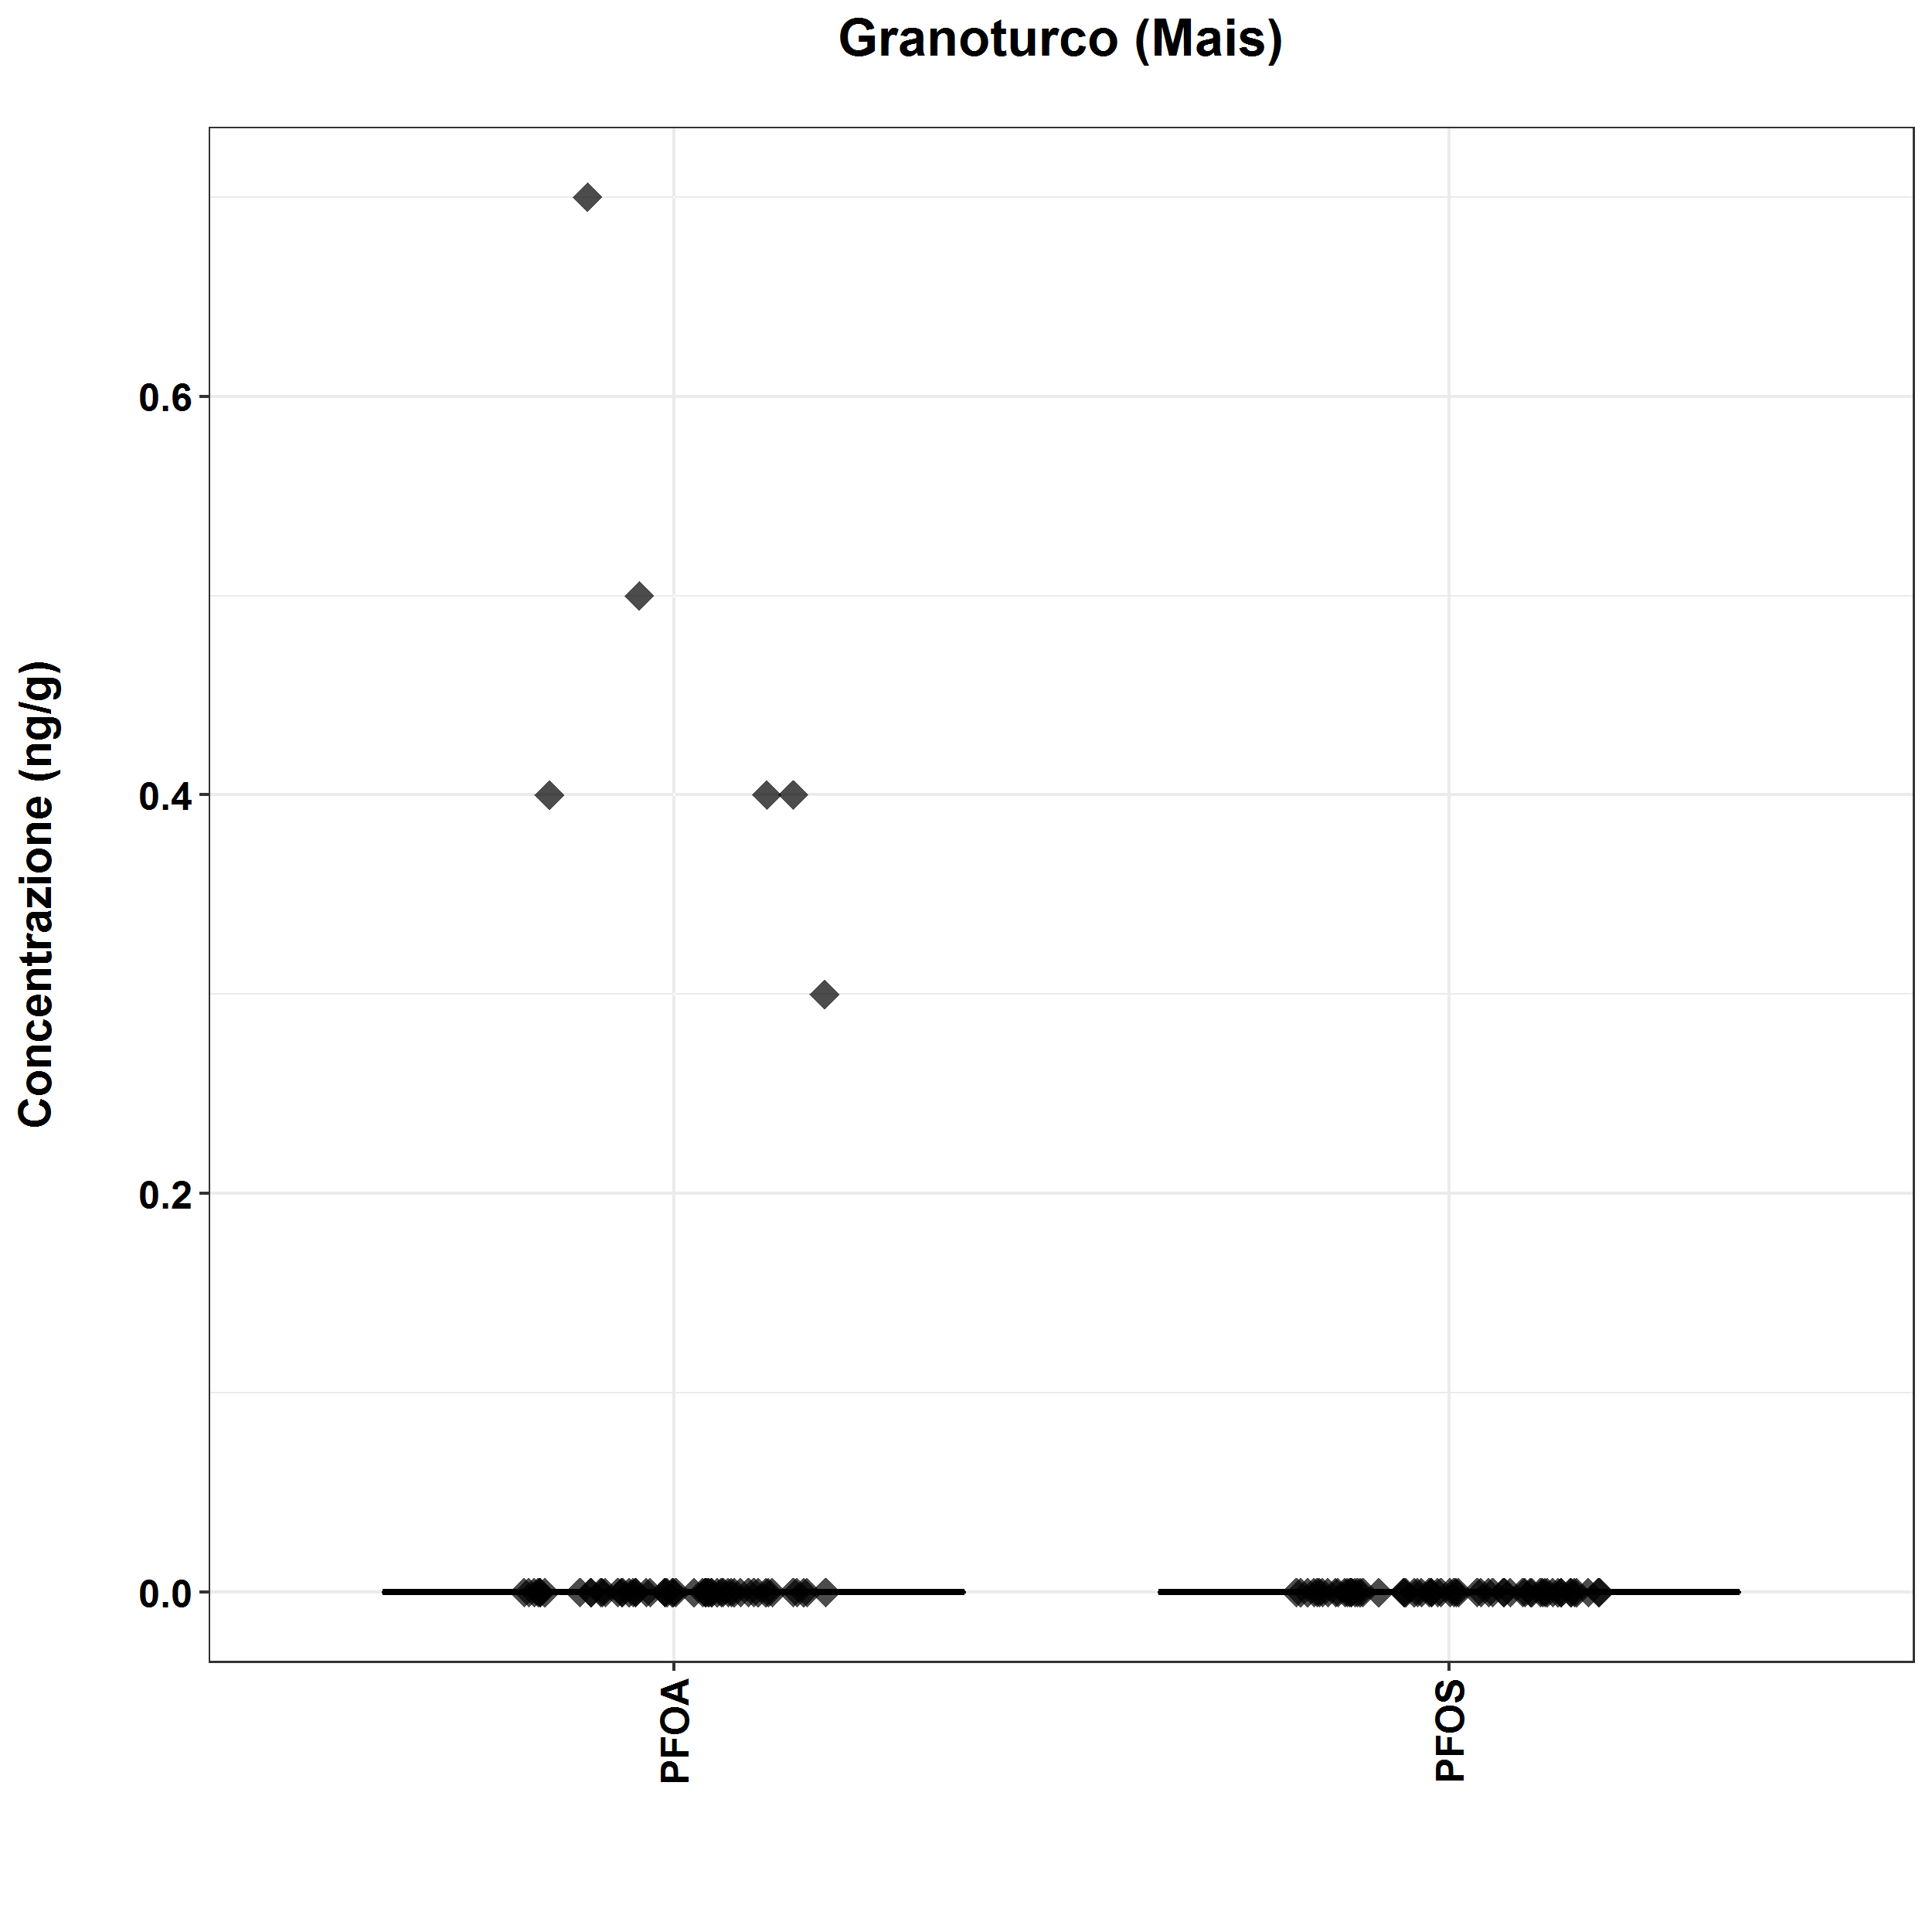

Slide 21
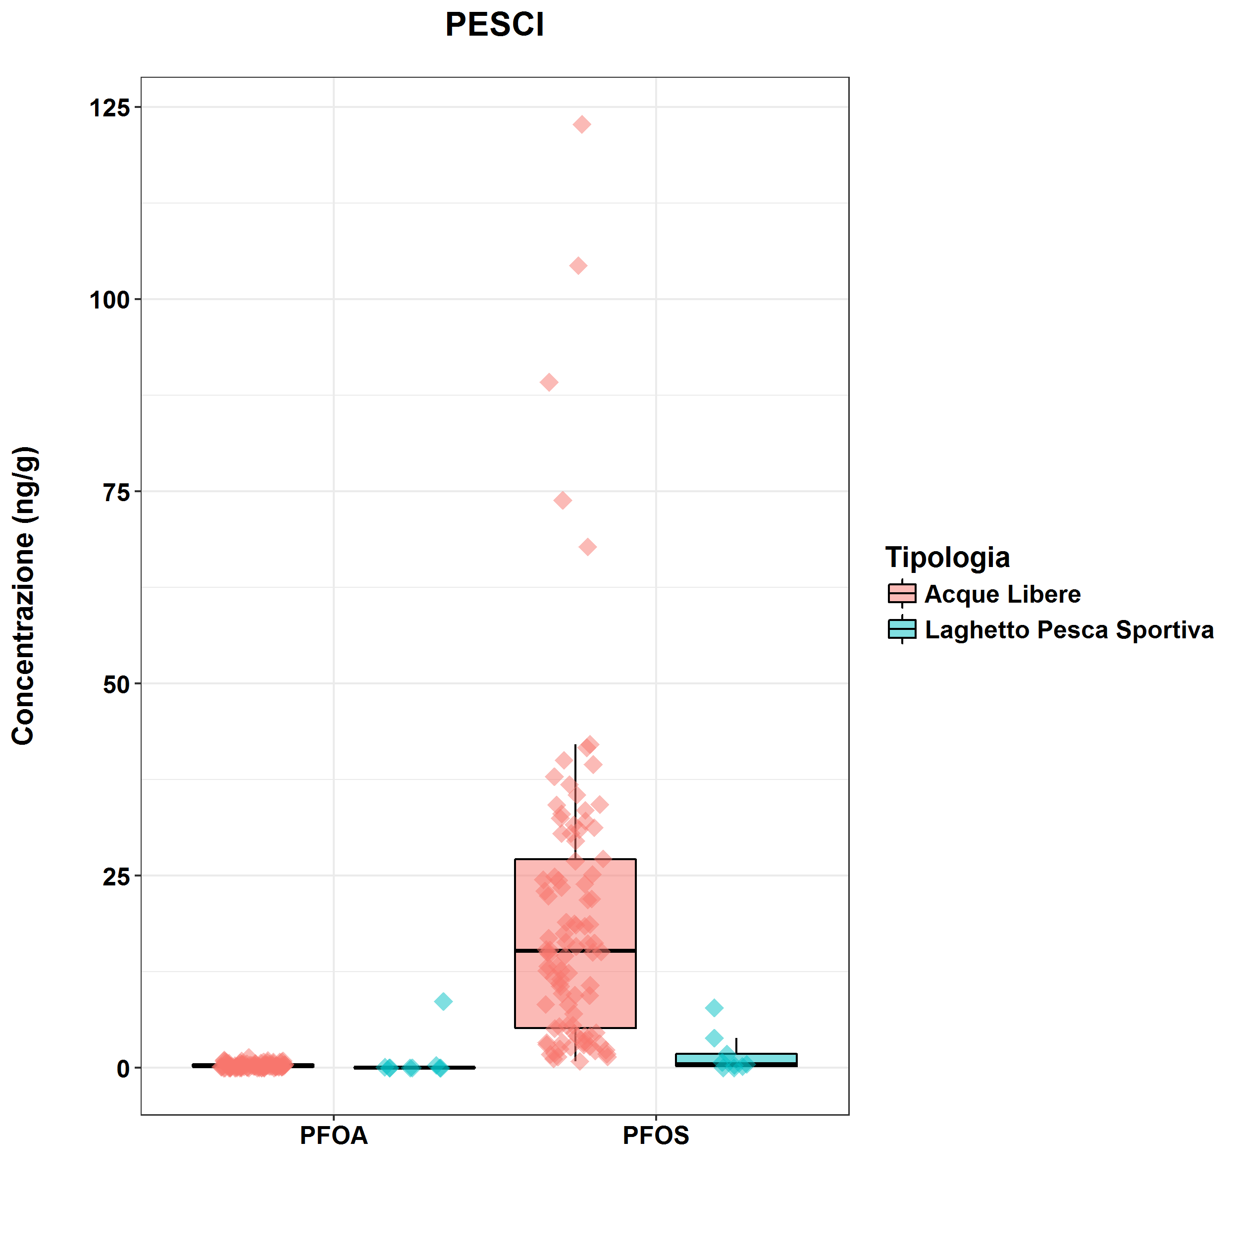

Slide 22
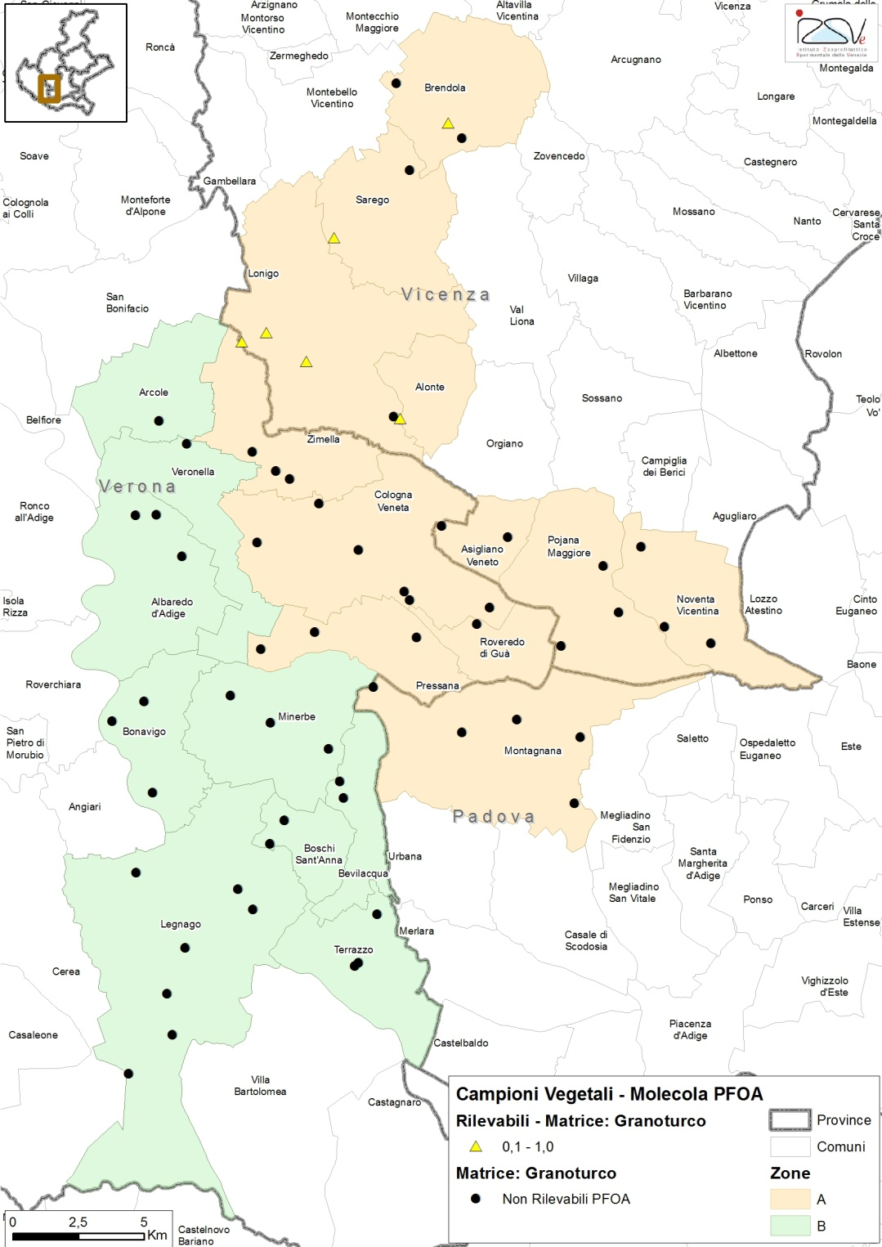

Slide 23
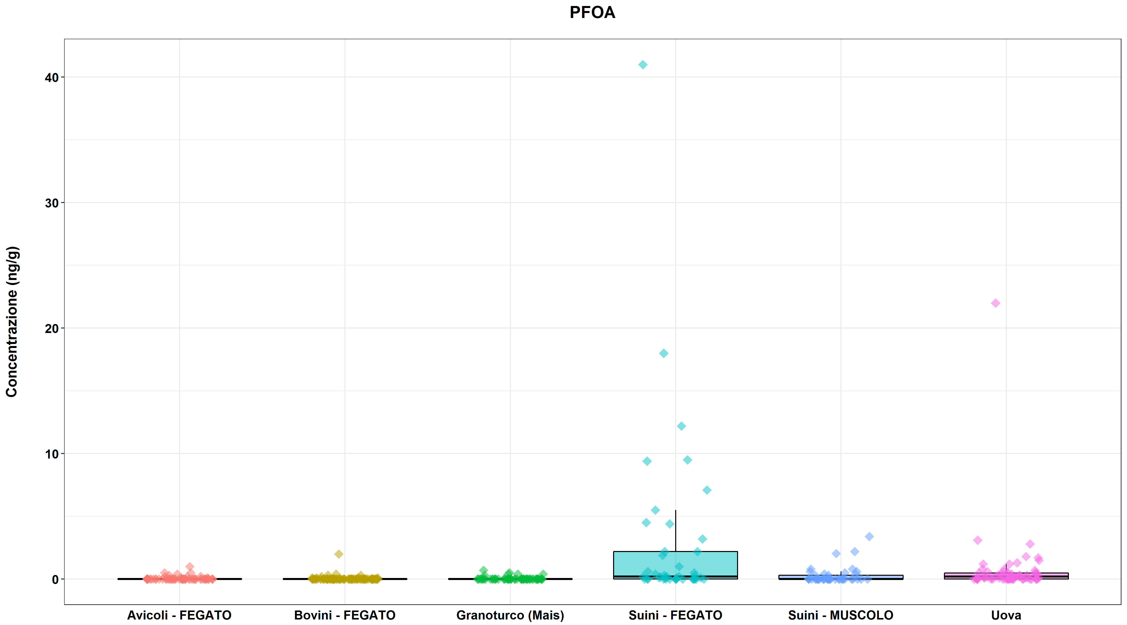
Confronto fra le diverse matrici
PFOA (esclusi pesci)

Slide 24
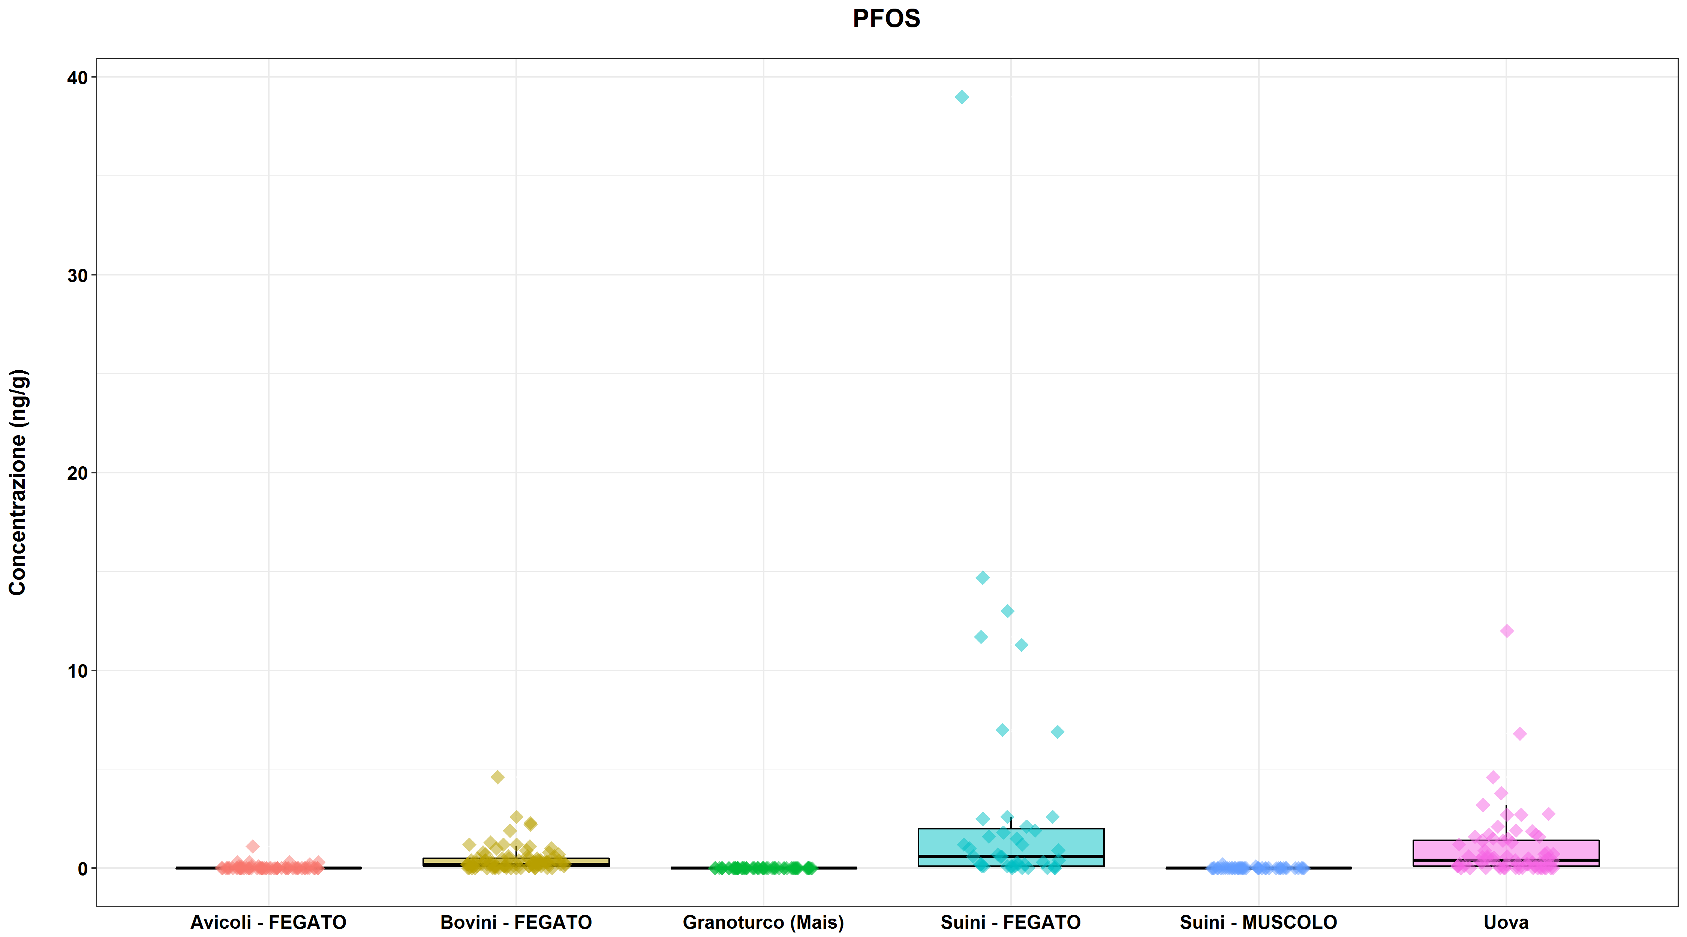
Confronto fra le diverse matrici
PFOS (esclusi pesci)

Slide 25
Valutazione preliminare dei livelli di contaminazione per PFOS e PFOA rispetto al TDI (EFSA, 2012)
stima del contributo alla esposizione a PFOS e PFOA delle matrici alimentari considerate singolarmente rispetto al TDI
TDI PFOS 150 ng/kg p.c.; TDI PFOA 1,5 µg/kg p.c.
nel calcolo dei livelli medi di contaminazione, i valori inferiori al LOQ sono stati posti uguali a LOQ/2
dati nazionali sui consumi (INRAN, EFSA) – Media e 95°perc.
“worst case scenarios”: si considera che tutti gli alimenti consumati di una specifica categoria abbiano il livello di contaminazione evidenziato nel presente piano di campionamento

Slide 26
 | Concentrazione Media PFOS µg/Kg | Consumo medio g/Kg | % TDI
FEGATO SUINO | 3,019 | 0,781 | 1,573
FEGATO BOVINO | 0,459 | 0,528 | 0,178
 | Concentrazione Media PFOA µg/Kg | Consumo medio g/Kg | % TDI
FEGATO SUINO | 2,935 | 0,781 | 0,153
FEGATO BOVINO | 0,085 | 0,528 | 0,003

Slide 27
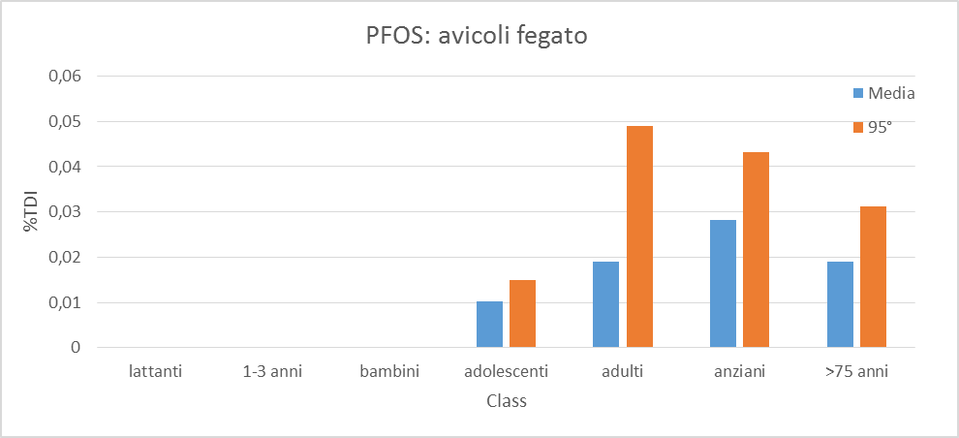
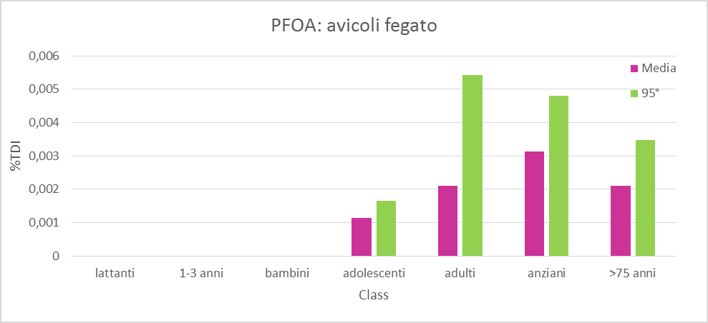

Slide 28
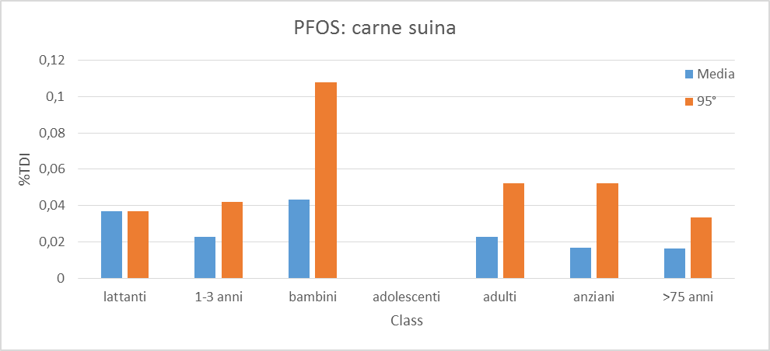
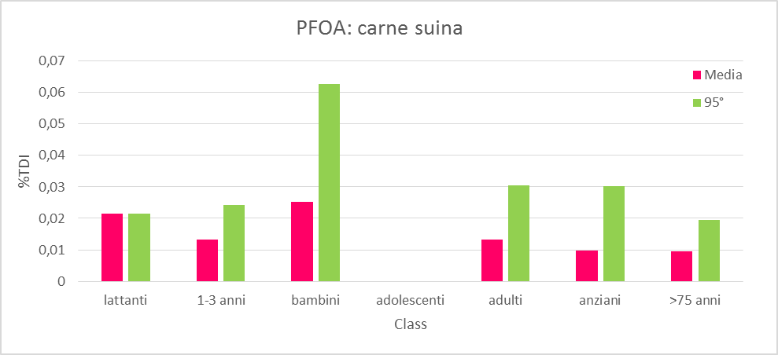

Slide 29
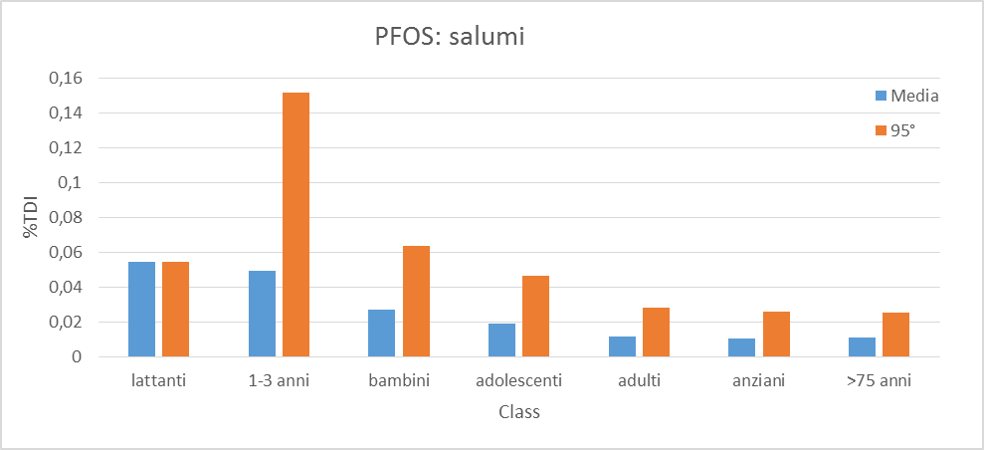
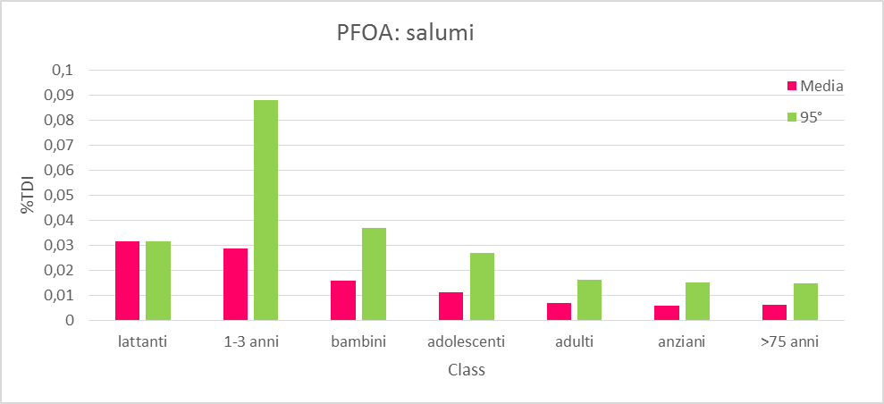

Slide 30
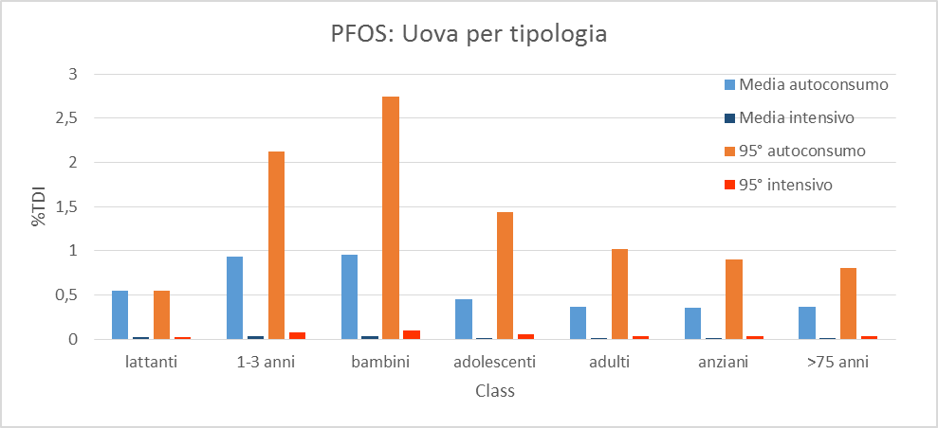
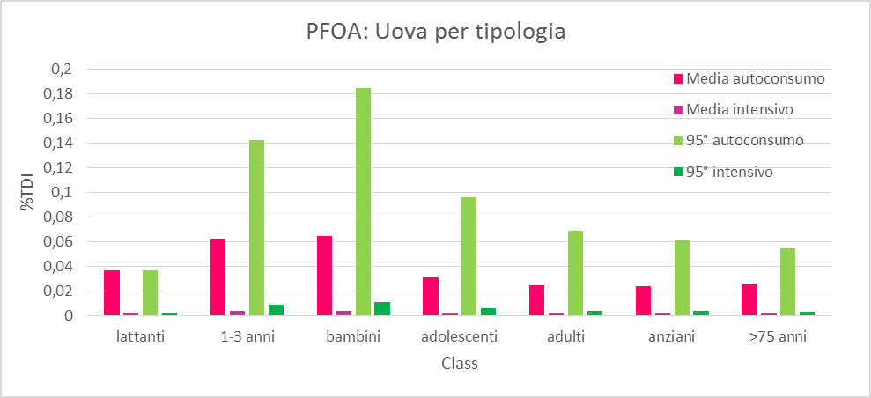

Slide 31
Altre molecole
Sono state ricercate 12 molecole, in analogia alle analisi effettuate sulle acque e nell’ambito del biomonitoraggio
Per le 10 molecole diverse da PFOS e PFOA ad oggi non è possibile riferirsi nella valutazione a dati tossicologici
Nei vegetali è stata talvolta riscontrata la presenza di molecole a catena corta, con livelli generalmente compresi fra 0,1 e 1 ng/g; la molecola più ricorrente è risultata essere il PFBA
Negli alimenti di origine animale le molecole prevalentemente riscontrate sono a catena lunga e presenti solo nei campioni positivi per PFOS e PFOA a concentrazioni comunque inferiori a questi ultimi

Slide 32
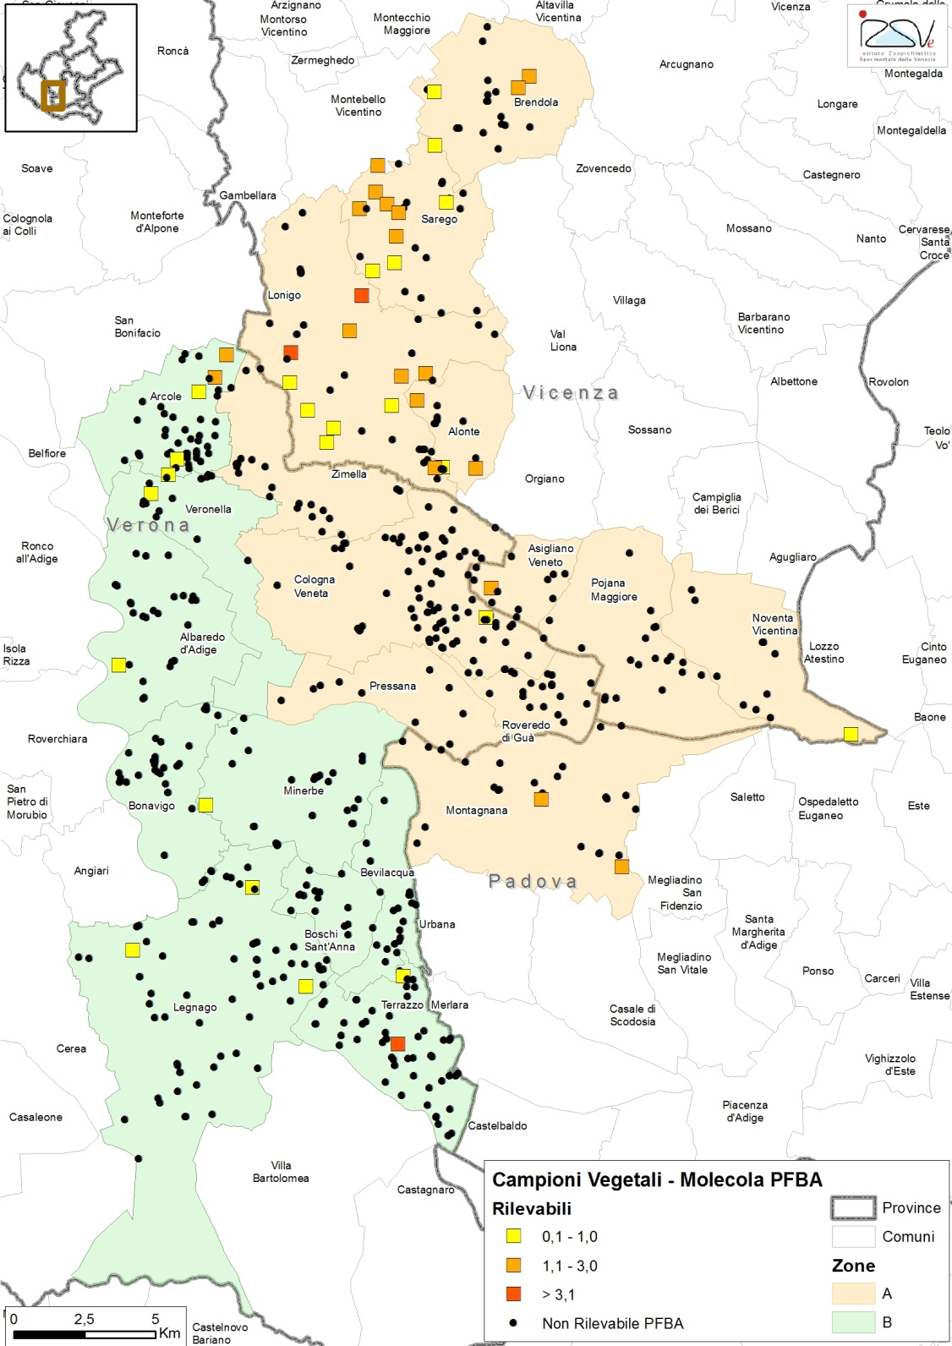

Slide 33
Considerazioni finali
Il piano di campionamento è stato sostanzialmente rispettato; gli scostamenti riscontrati non inficiano il significato complessivo dei risultati ottenuti.
Nel corso delle attività analitiche non sono emerse evidenze che rendessero necessaria l'adozione di misure di intervento in itinere.
I livelli di contaminazione riscontrati nelle specie ittiche di cattura, campionati nell'ultima fase del piano di monitoraggio, hanno suggerito l'opportunità di individuare misure di carattere precauzionale.
Gli alimenti di origine vegetale sono risultati esenti da contaminazione rilevabile da PFOS e PFOA ad eccezione di alcuni campioni di mais, i cui livelli di PFOA erano in ogni caso estremamente bassi.

Slide 34
Considerazioni finali
Relativamente agli alimenti di origine animale, il latte, il muscolo bovino e quello avicolo hanno mostrato per PFOS e PFOA contaminazioni assenti o trascurabili.
Il fegato, in particolare quello suino e le uova di produzione familiare hanno mostrato, in una percentuale significativa di campioni, livelli variabili di contaminazione per PFOS e PFOA. Il contributo di tali alimenti in termini di esposizione ai contaminanti risulta tuttavia estremamente ridotto anche nello scenario cautelativo adottato. Anche in alcuni campioni di muscolo suino è stata rilevata presenza dei contaminanti; i bassi valori riscontrati fanno comunque stimare come estremamente ridotto il contributo di tale alimento all'esposizione della popolazione ai PFAS.

Slide 35
Conclusioni
La presente stima del contributo dei singoli alimenti all'esposizione a PFOS e PFOA in rapporto agli attuali TDI stabiliti da EFSA non ha messo in evidenza criticità sotto il profilo della sicurezza alimentare. Tale stima verrà perfezionata quando i dati sui consumi alimentari locali, raccolti nel contesto del biomonitoraggio attualmente in corso, saranno disponibili. Modifiche degli attuali parametri di riferimento, eventualmente contenute nel parere dell'EFSA di prossima pubblicazione, porteranno alla rivalutazione dell'attuale stima.
Al fine di monitorare nel tempo l'andamento della contaminazione delle produzioni primarie di alimenti locali appare opportuno prevedere programmi di verifica sulle matrici alimentari nelle quali è stata riscontrata contaminazione.

